Slide 1

公众演讲
第1部分

Slide 2

据估计
75%的成人
会对公众演讲
感到恐惧。
90%
我们在演讲前感到的恐惧源于缺乏准备。
数据来源：教育和教育发展期刊

Slide 3

91%的人
表示自己对精心准备
和精心设计后的演示
充满信心。
数据来源： Presentation Panda

Slide 4
课程目标
1
描述公众演讲的有效演讲技巧
确定撰写演讲大纲的关键步骤
制作一份3-4分钟演讲的大纲
使用有效的演讲技巧发表有条理的3-4 分钟演讲
认识到现场演讲和虚拟演讲之间的差异（可选）
2
3
4
5

Slide 5
公众演讲的要素
视觉
声音
言语

Slide 6
有效的公众演讲
数据来源： Business Insider

Slide 7
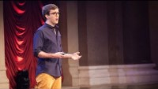

Slide 8

演讲技巧
眼神接触
声音
肢体语言
文字选择
仪表

Slide 9

撰写演讲大纲的步骤
整体、目标、信息、相关性、结构

Slide 10


步骤 1 和 2
“在演讲结束时，听众将____________。”
整体布局
演讲者 - 主题
听众 - 主题
演讲者 - 听众
目标

Slide 11


步骤 3 和 4
演讲从来不是关于演讲者的，而是关于听众的
列出您的听众应该关心您的信息的原因
信息
把演讲凝聚在一起
以单个句子来书写，
而不是一系列的要点
关联性

Slide 12

活动：着手开始 - 步骤1-4
从学员手册的第13页选择一个主题
完成第14页和第15页的步骤1-4
整体
信息
关联性
目标

Slide 13

步骤 5 – 结构
开场白
正文
结论

Slide 14
开场白
对听众的吸引
对听众的指引

Slide 15
正文
1. 收集内容
2. 选择要点
3. 为要点排序
4. 添加相关细节
5. 过渡

Slide 16
结论
呼应开场白
重复并总结您想传达的信息
呼吁采取行动

Slide 17
活动：演讲的结构-步骤5
先完成学员手册第14-15页的步骤1-4。
从第16页开始构建演讲的结构。
正文
开场白
结论

Slide 18

力量姿势
演讲前的力量姿势有助于
增强自信并减轻演讲时的压力
数据来源： The Career Cafe

Slide 19
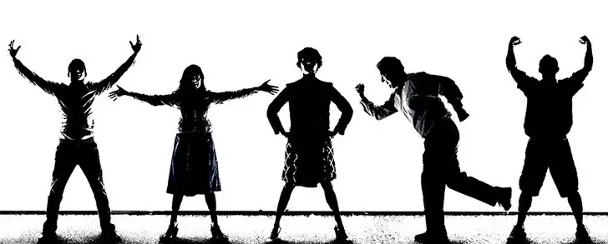
您的力量姿势是什么？
起立
选择您的力量姿势
保持2分钟

Slide 20
课程目标
1
描述公众演讲的有效演讲技巧
确定撰写演讲大纲的关键步骤
制作一份3-4分钟演讲的大纲
使用有效的演讲技巧发表有条理的3-4 分钟演讲
认识到现场演讲和虚拟演讲之间的差异（可选）
2
3
4
5

Slide 21

公众演讲
第2部分

Slide 22
课程目标
1
描述公众演讲的有效演讲技巧
确定撰写演讲大纲的关键步骤
制作一份3-4分钟演讲的大纲
使用有效的演讲技巧发表有条理的3-4 分钟演讲
认识到现场演讲和虚拟演讲之间的差异（可选）
2
3
4
5

Slide 24
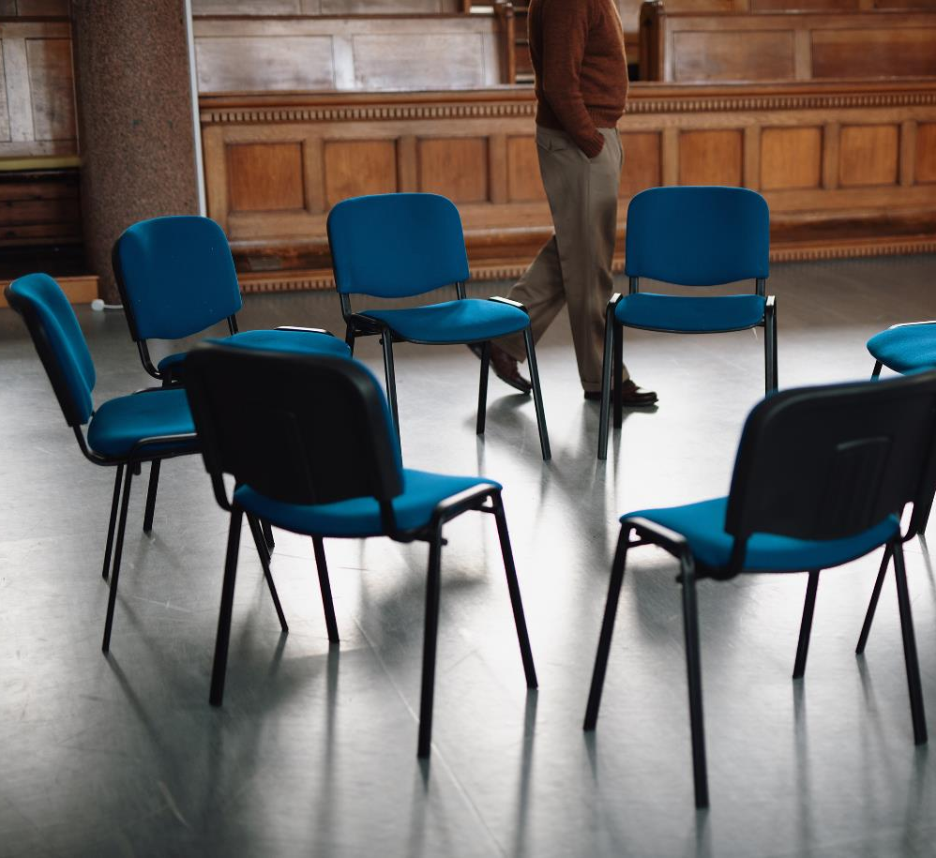
演讲指示
组成6-7人的小组
指定一名计时员
轮流发表演讲并接受反饋
每个人的演讲时间不超过4分钟，其他学员的反馈时间不超过1-2分钟
演讲评估表从第26页开始

Slide 25

讨论问题
在等待其他小组完成时，小组可以讨论以下问题。
从彼此的演讲中学到了什么？
在这个演讲准备过程中，您个人学到了什么？

Slide 26
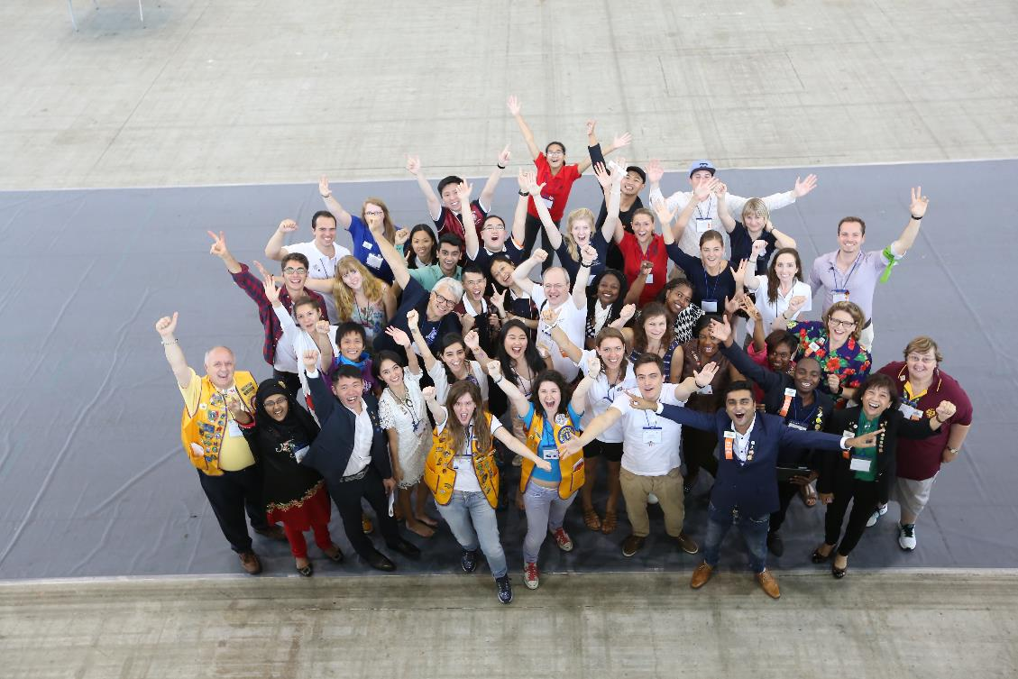
恭喜！

Slide 27
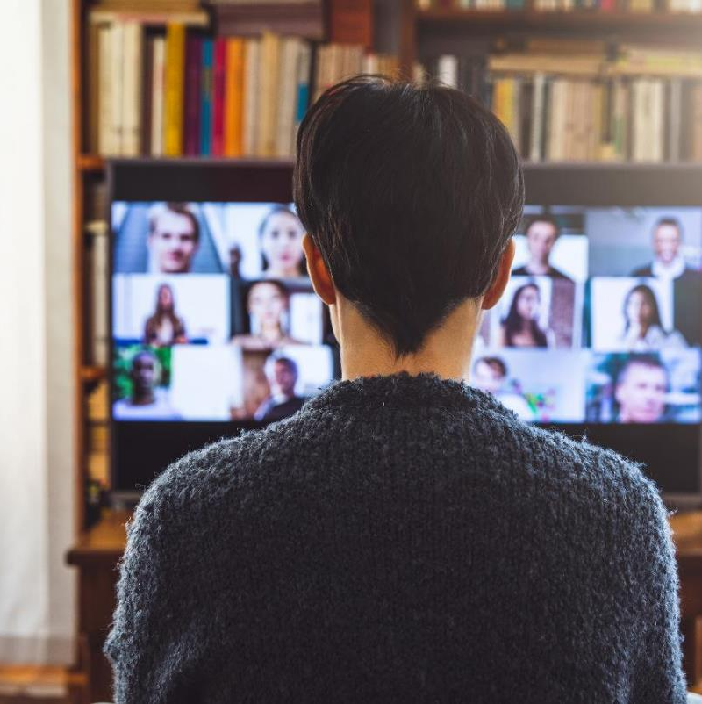
虚拟对比现场演讲
进行头脑风暴，讨论虚拟演讲与现场演讲的不同之处
进行虚拟演讲时需要考虑哪些因素？
8分钟后，您的小组的一半成员与另一组交换并分享

Slide 28
课程目标
1
描述公众演讲的有效演讲技巧
确定撰写演讲大纲的关键步骤
制作一份3-4分钟演讲的大纲
使用有效的演讲技巧发表有条理的3-4 分钟演讲
认识到现场演讲和虚拟演讲之间的差异（可选）
2
3
4
5

